Slide 1
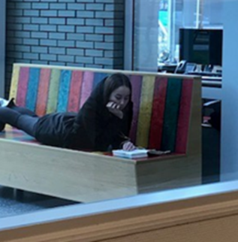
Lezen en leersucces

Slide 2
We hebben inmiddels veel kennis over lezen in het mbo en we kennen ook de aanbevelingen om het tot een succes te maken. Toch heeft lezen in ROC’s nog steeds de vreemde eigenschap om te verschijnen en ook weer te verdwijnen zonder dat je er erg in hebt. Om te begrijpen hoe dat komt, zoomen we in op de mbo-praktijk: van een enorme (talige) diversiteit tot een toevallige ontmoeting bij de koffieautomaat.

Slide 3
Er zijn geen slechte planten, geen slechte mensen, enkel slechte kwekers… (Victor Hugo) Trouw, 6 november 2023

Slide 4
We weten veel over het belang van lezen
Lezen stimuleert de taal- en leesontwikkeling;
Vrij lezen leidt tot beter lezen;
Lezen zorgt voor betere schoolprestaties;
Lezen vergroot maatschappelijke kansen;
Lezen vergroot ons inlevingsvermogen;
Lezen vermindert vooroordelen;
Lezen vergroot ons welzijn.
https://www.lezen.nl/blog/waarom-doet-lezen-ertoe/

Slide 5
We weten veel over lezen in het mbo
Docenten Nederlands vinden lezen belangrijk, maar hebben geen hoge verwachtingen van studenten als het gaat om lezen.
Onder studenten heeft lezen een slecht imago; zij vinden dat het thuishoort in po en vo.
Stichting Lezen (2022). Leesbevordering in het mbo. Stand van zaken 2021-2022. Amsterdam: Stichting Lezen.

Slide 6
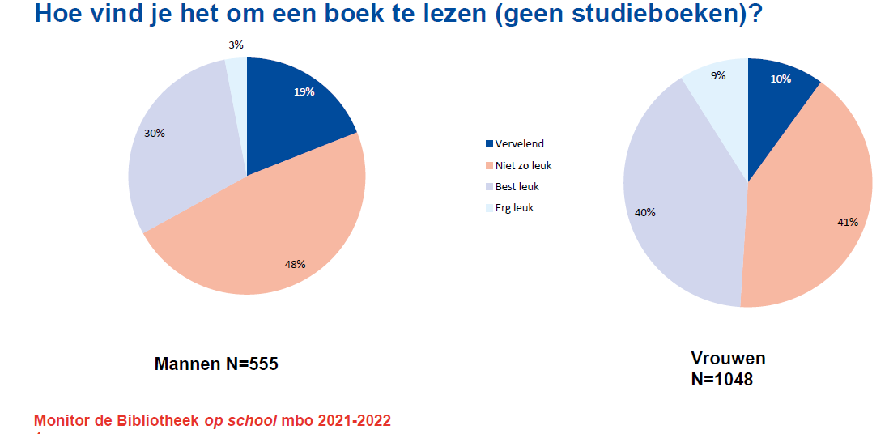
Zelfs als lezen bij je beroep hoort…

Slide 7
We kennen de aanbevelingen
Heldere visie, duidelijk beleid en tijd voor lezen;
Samenwerking met de bibliotheek;
Werken aan leesmotivatie van studenten;
Deskundigheid binnen de school.
Stichting Lezen (2022). Leesbevordering in het mbo. Stand van zaken 2021-2022. Amsterdam: Stichting Lezen.

Slide 8
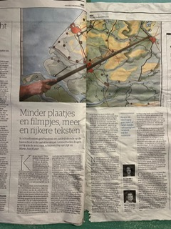
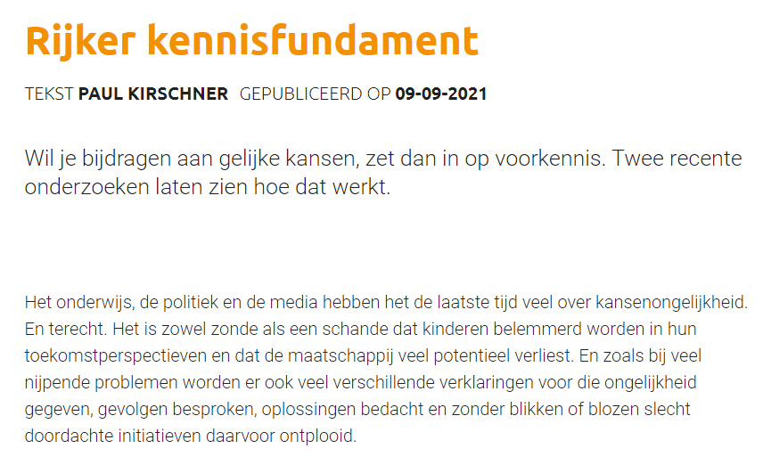
We zijn op weg naar nieuwe paradigma’s

Slide 9
Hoe komt het dan dat lezen op ROC’s verschijnt en weer verdwijnt?

Slide 10
(Talige) diversiteit in het mbo
Beroepen
Niveaus
Vakken
Lesmateriaal
Tijd
Achtergrond van studenten
Docenten
Directies

Slide 11
Lezen gaat tegen de trend in
Zelfsturing
Modulair system
Gepersonaliseerd leren LEZEN
Flexibel onderwijs
Persoonlijke leerroute
Digitalisering
Arbeidsmarkttekorten
…

Slide 12
In gesprek met bestuurders
(Voor)lezen is van ons soort mensen. Niet kunnen lezen is van anderen;
Lezen is in de grond iets simpels en kleins.

Slide 13
Als het gaat om lezen lijken er geen taboes te bestaan

Slide 14
Lezen staat op zichzelf in onderwijsdoelen
Digitale geletterdheid
Burgerschap

Slide 15
Curse of the familiar
https://geletterdheidenschoolsucces.blogspot.com/search/label/Curse%20of%20the%20familiar

Slide 16
En hoe zit het nu met die koffie-automaat?
Pedagogical reasoning: niet het onderwijzen, maar het leren van studenten staat centraal;
Leidt tot perspectiefwisseling…

Slide 17
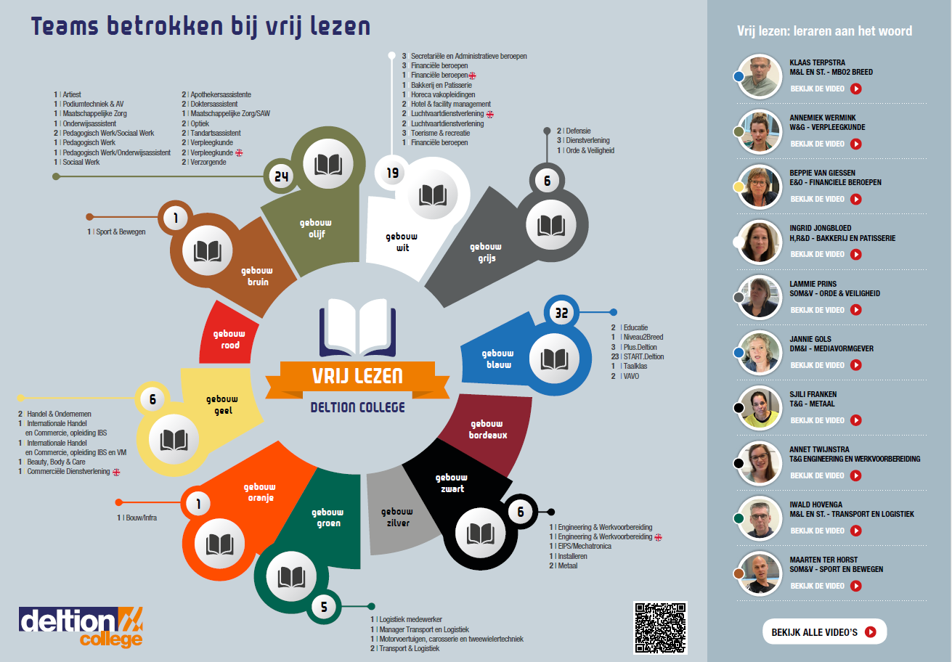
en tot veranderfonteintjes (https://thijs-homan.nl/wp-content/uploads/2021/11/Onderwijsinnovatie-als-machtsdynamiek.pdf) ) Homan)

Slide 18
Er zijn geen slechte planten, geen slechte mensen, enkel slechte kwekers… (Victor Hugo) Trouw, 6 november 2023

